Slide 1
6장. 예외 처리

Slide 2
  6. 예외 객체
  7. 예외 구분하기
  8. 강제로 예외 발생시키기
  9. 연습문제
목차
  1. 구문 오류와 예외
  2. 기본 예외 처리
  3. try except 구문
  4. try except else 구문
  5. finally 구문

Slide 3
0. 학습목표
구문 오류와 예외를 구분한다
예외 처리하는 방법을 이해한다
예외를 강제로 발생시키는 방법과 이유를 이해한다

Slide 4
1. 구문 오류와 예외
오류 (Error)
  구문 오류 (Syntax Error)
    프로그램 실행 전 발생하는 오류
    구문 문제로 프로그램 실행 불가
  예외 오류 (Exception) / 런타임 오류 (Runtime Error)
    프로그램 실행 중 발생하는 오류

Slide 5
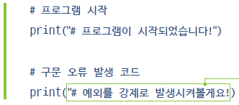
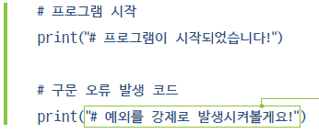
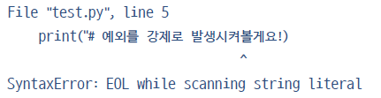
1. 구문 오류와 예외
구문 오류
    EOL (End of Line) 문제: 문자열 닫지 않음

Slide 6

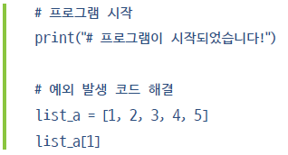

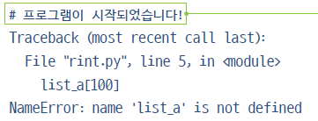
1. 구문 오류와 예외
예외
    ‘list a’ is not defined: list_a가 정의되지 않음

Slide 7
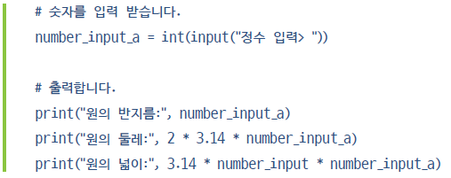
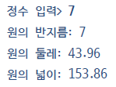
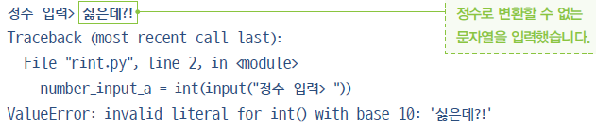
2. 기본 예외 처리
예외 처리 (Exception Handling)
  예외를 해결하는 모든 경우
    조건문 사용 (기본 예외 처리)
    try 구문 사용
기본 예외 처리

Slide 8
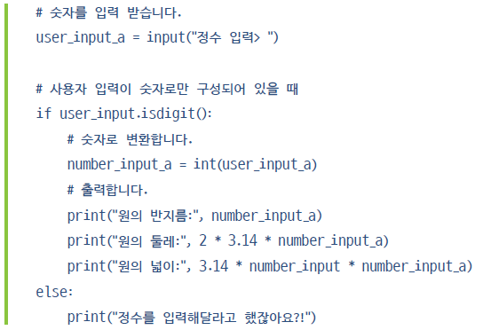
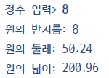

2. 기본 예외 처리
  조건문으로 처리
    isdigit() 함수 사용
      int() 함수에서 숫자로 변환할 수 없는 문자열 변환하는 문제 회피

Slide 9

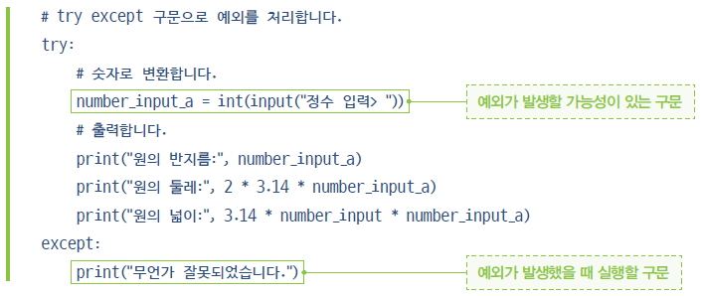
3. try except 구문
try except 구문 사용
  조건문으로 예외 처리 불가능한 경우
  try 구문
    예외 발생 가능한 코드들
  except 구문
    예외 발생 시 실행할 코드들

Slide 10
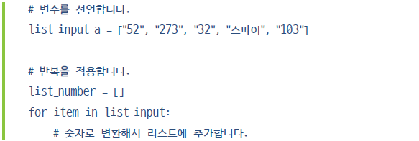

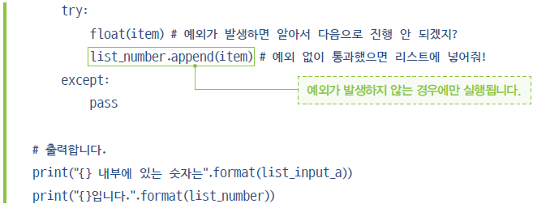
3. try except 구문
  예외 활용하여 필요 기능 구현
    숫자로 변환되는 것들만 리스트에 넣기
      float(item)을 try except 구문으로 감싸고
      예외 발생하지 않는 경우에만 list_number, append(item) 실행

Slide 11
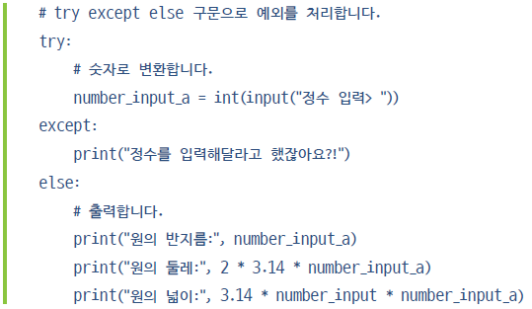
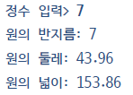

4. try except else 구문
try except 구문 뒤 else 구문 추가
  예외가 발생하지 않았을 때 실행할 코드 지정
    예외 발생할 가능성 있는 코드만 try 구문에
    나머지를 모두 else 구문으로

Slide 12
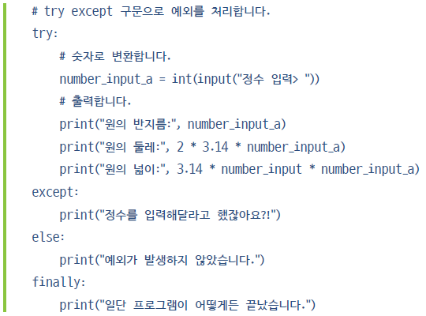
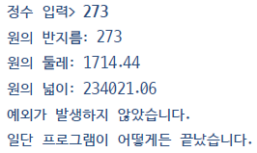

5. finally 구문
예외 발생 여부 무관하게 무조건 실행할 코드

Slide 13
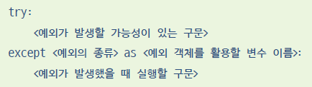
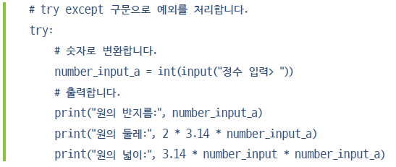
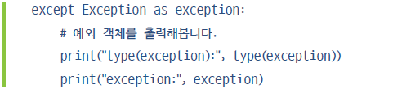

6. 예외 객체
예외 객체 (Exception Object)
  예외 정보 저장

Slide 14
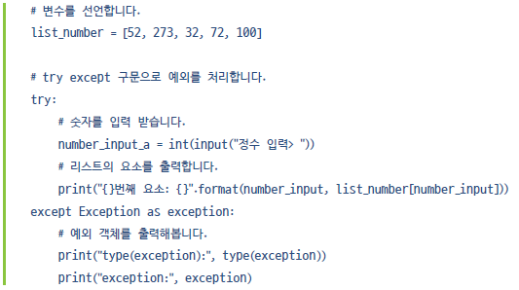
7. 예외 구분하기
예외 객체 사용하여 except 구문을 if 조건문처럼 사용
  예외 구분
여러 가지 예외 발생 가능한 상황

Slide 15



7. 예외 구분하기
  가능한 결과
    정상적으로 정수 입력하는 경우
    정수로 변환될 수 없는 값 입력하는 경우 (ValueError)
    정수 입력하지만 리스트 길이 넘는 인덱스인 경우 (IndexError)

Slide 16
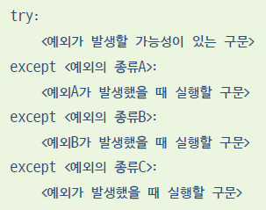
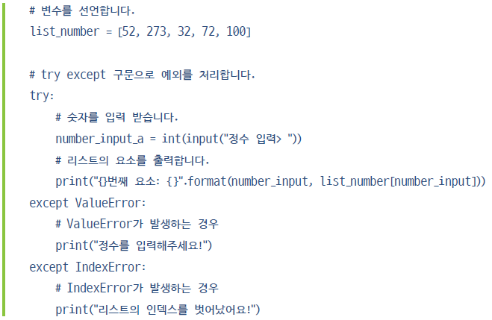
7. 예외 구분하기
예외 구분하기
  except 구문 뒤 예외 종류 입력

Slide 17


7. 예외 구분하기
    ValueError 발생
      ValueError 입력한 except 구문 들어가 아래 문자열 출력
    다시 코드 실행, 리스트 인덱스 넘는 숫자 입력
      IndexError 입력한 except 구문 들어가 아래 문자열 출력
  각각의 except 구문 뒤 예외 객체 붙여 활용하는 것도 가능

Slide 18
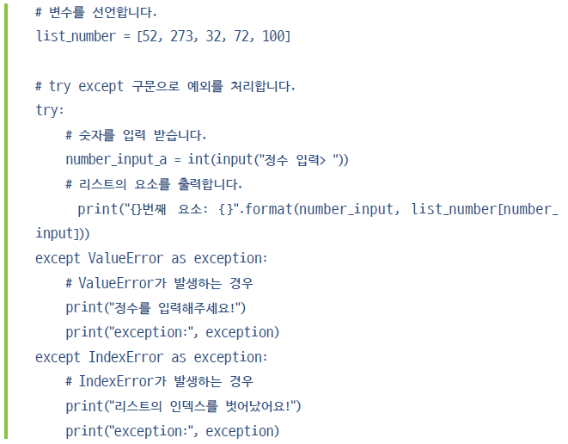
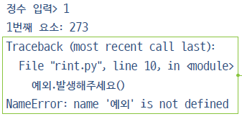
7. 예외 구분하기
모든 예외 잡기
  except 구문으로 예외 구분하면 차례대로 오류 검출 및 확인
  조건 일치하는 것 없을 경우 예외 발생하며 프로그램 종료

Slide 19
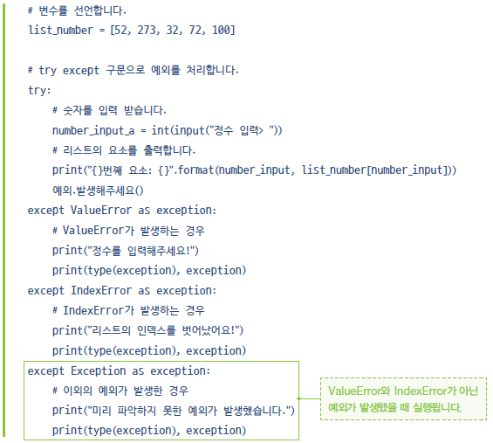

7. 예외 구분하기
  else 구문 마지막에 Exception 넣기

Slide 20

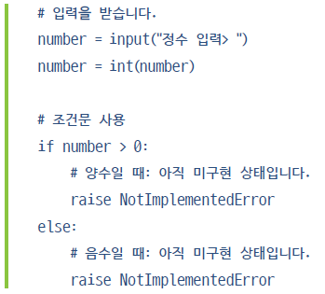
8. 강제로 예외 발생시키기
아직 구현되지 않은 부분 예외 발생시키기
  Ex) 잊고 넘어가지 않기 위함
  raise 뒤 예외 이름 입력

Slide 21
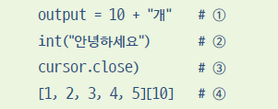
9. 연습문제
구문 오류와 예외의 차이를 설명하세요
예외를 강제로 발생시킬 때 사용하는 키워드로 맞는 것은 무엇일까요?
  throw
  raise
  runtime
  error
다음 중 구문 오류 및 예외 발생이 예상되는 부분을 맞춰보세요

